Slide 1
Андрэ́й Мрый (1893-1943)

Slide 2
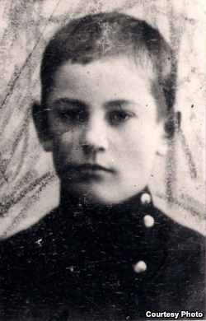
сапраўднае імя: Андрэ́й Анто́навіч Шашалевіч Нарадзіўся ў вёсцы Палуж 13 верасня 1893 года ў сям’і пісара Антона Дзяменцевіча Шашалевіча і Ефрасінні Фамінічны

Slide 3
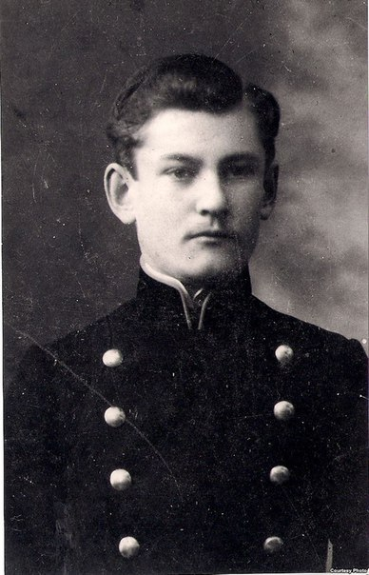
Скончыў духоўную вучэльню і Магілёўсую духоўную семінарыю (1914). Працягваў вучобу ў Кіеўскай духоўнай акадэміі. З трэцяга курсу (1916) мабілізаваны ў школу прапаршчыкаў. Праз 4 месяцы адпраўлены на фронт. У 1921—1926 гг. настаўнік гісторыі і французскай мовы ў Краснаполле.

Slide 4
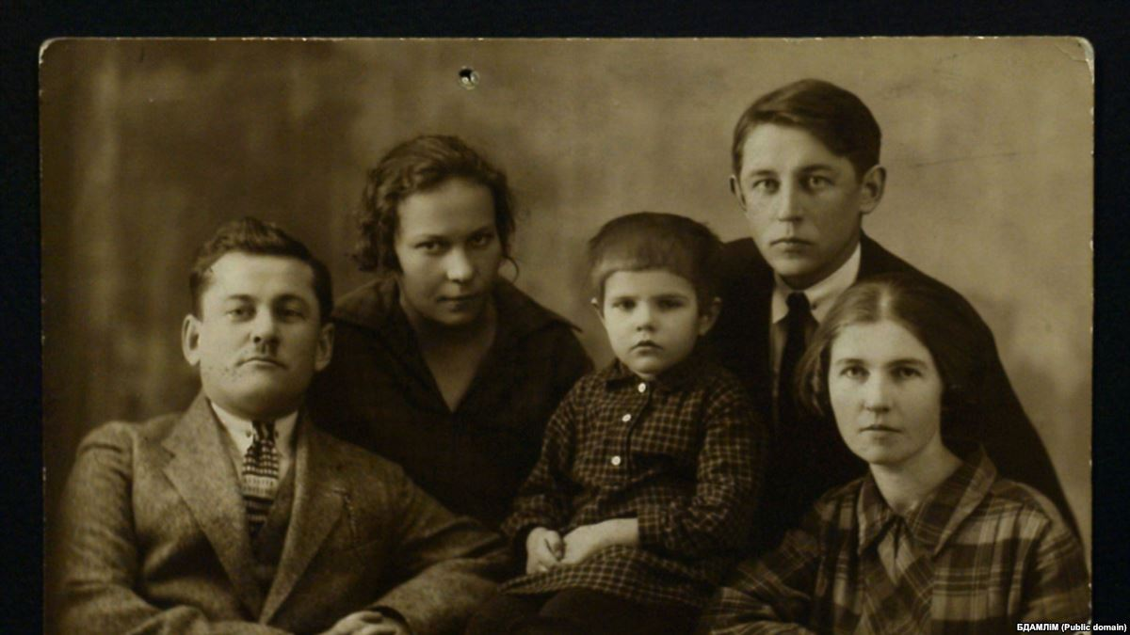
Разам з братам Васілём, сястрой Настассяй стварыў народны тэатр. У 1926-1930 г.г. працаваў інспектарам Цэнтральнага бюро краязнаўства Беларусі, быў членам літаратурнай арганізацыі «Узвышша». Потым пачаў працаваць у часопісе «Звязда».

Slide 5
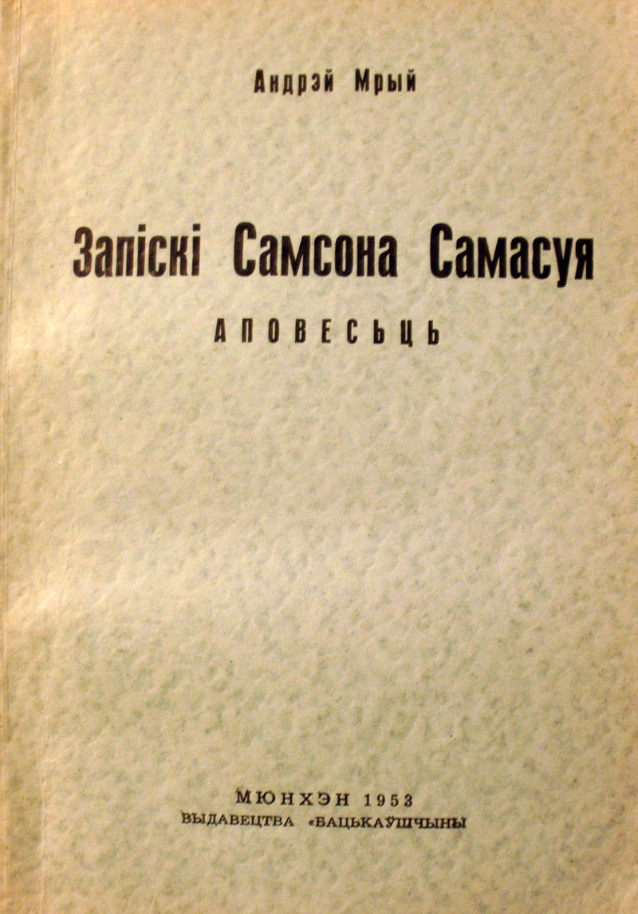
У 1929 годзе ў трох нумерах часопіса «Узвышша» быў надрукаваны сатырыстычны раман А. Мрыя «Запіскі Самсона Самасуя» (поўнасцю апублікаваны ў 1988 годзе).
Паводле рамана пастаўлены тэлефільм «Пратарчака жыцця, або Запіскі Самсона Самасуя» (1990).

Slide 6
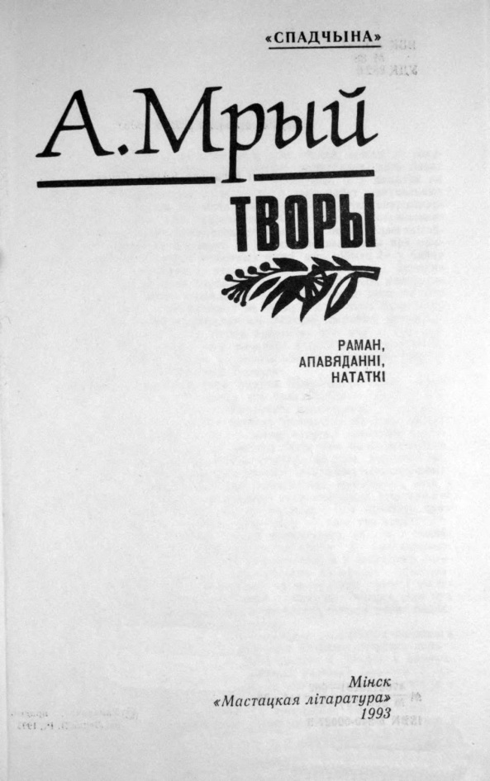

Slide 7
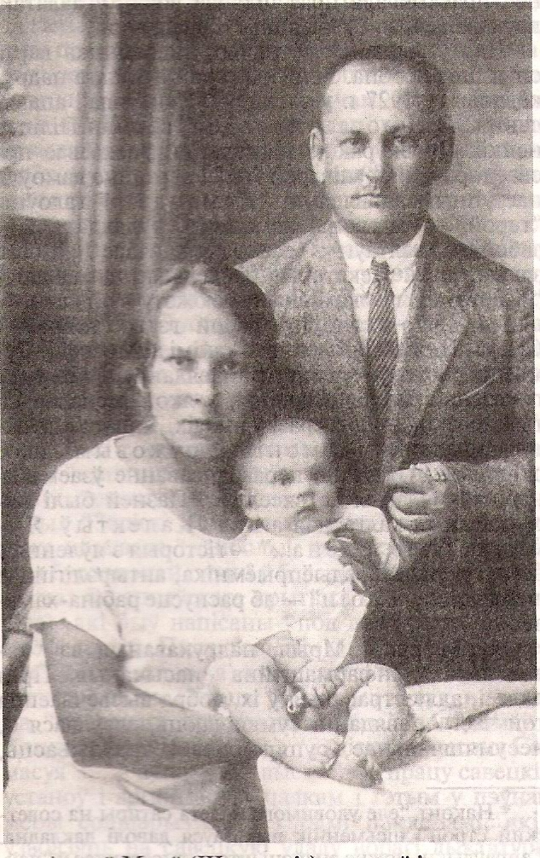

Slide 8
Цікавыя звесткі:
1934-Андрэй Мрый быў арыштаваны ў Менску па адрасе: Стаўбцоўскі завулак, дом 6, кватэра 1, па справе краснапольскіх​ настаўнікаў.
1938-Андрэй Мрый прыехаў у Мурманск, настаўнічаў у адной з сярэдніх школ (выкладаў літаратуру)
1940-Зноў арыштаваны. Падчас арышту ўсё створанае ў ссылцы (раман «Жывы дом», аповесці, навелы) было канфіскавана
1943-Медыцынскай камісіяй Андрэй Мрый быў прызнаны інвалідам 8 кастрычніка1943 (50 гадоў) - Андрэй Мрый памірае

